Slide 1


프로세스 정의서
GUESS RPA 시스템 구축
HR06_STM-2 사용자 근무일정 확인 운영 매뉴얼
SAP 업체등록 자동화
2023.09.20

Slide 2
개정 이력
No | 버전 | 변경일자 | 변경 내용 | 작성자 | 승인자
1 | 1.0 | 2023-09-20 | 최초 작성 | 배태영 | 서범서

Slide 3
목 차
스케줄 설정 및 수정
수동 실행
프로세스 모니터링
메일 수신인 변경
과제별 주의사항

Slide 4
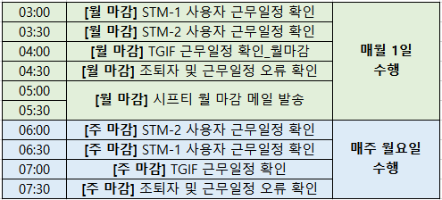
1. 스케줄 설정 및 수정 (1/6)
화면 : 현재 RPA 스케줄
설명
GuessKorea HR RPA 스케줄 표
월 마감 보고 메일 로직은 ‘시프티 월 마감 메일 발송’ 흐름에 포함
주 마감 보고 메일 로직은 ‘조퇴자 및 근무일정 오류 확인’ 흐름 마지막에 포함

Slide 5
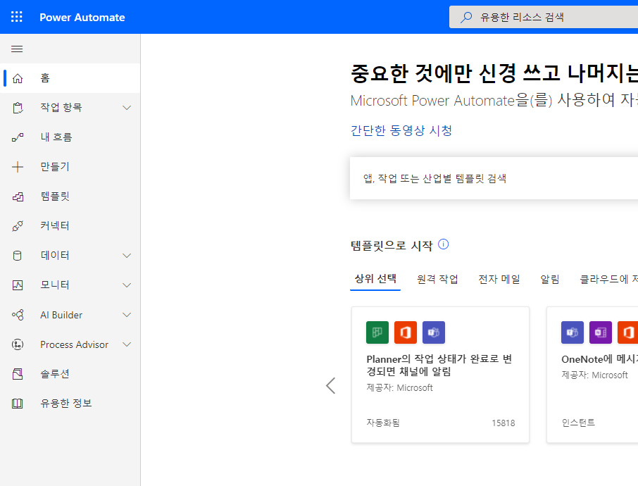
1. 스케줄 설정 및 수정 (2/6)
화면 : PA
설명
로그인 후 내 흐름 클릭
1

Slide 6
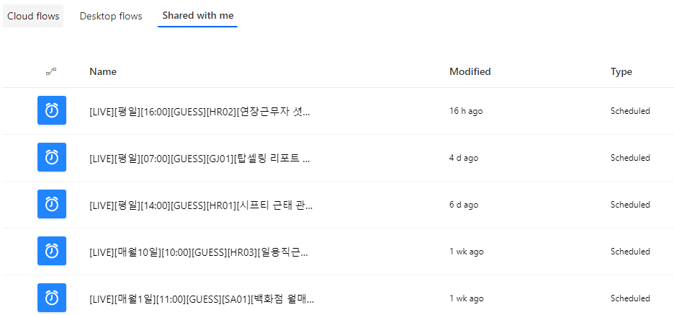
1. 스케줄 설정 및 수정 (3/6)
화면 : PA
설명
스케줄 수정하려는 프로세스 클릭
보통 Cloud flows(클라우드흐름) 탭에 있지만 흐름을 공유했다면 Shared With Me(공유한 항목) 탭에서 조회가 가능
2

Slide 7
1. 스케줄 설정 및 수정 (4/6)
화면 : PA
설명
3
편집을 눌러 수정 페이지로 이동

Slide 8
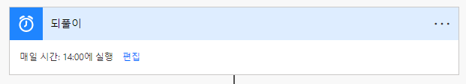
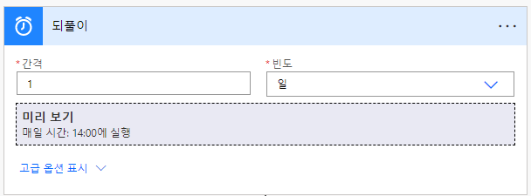
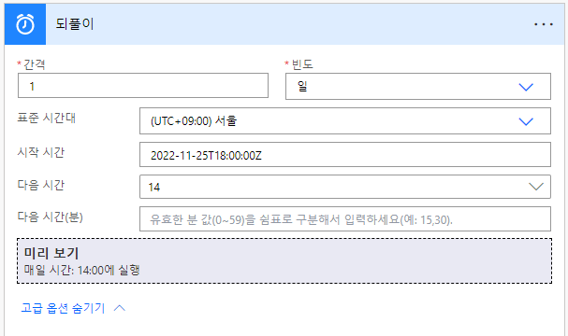
1. 스케줄 설정 및 수정 (5/6)
화면 : PA
설명
4
4, 5번을 순서대로 클릭하여 고급 옵션 표시
6은 스케줄 수행 주기 설정(일, 주, 개월 등)
7은 스케줄 수행 시작 시간 설정(복수 선택 가능)
5
6
7

Slide 9
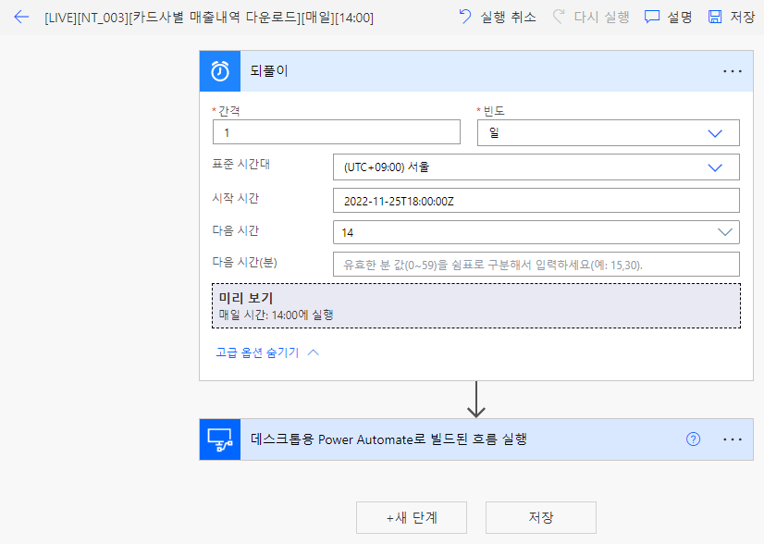
1. 스케줄 설정 및 수정 (6/6)
화면 : PA
설명
8
제목을 변경하고 싶을 경우 8의 스케줄 제목 변경 후 9를 눌러 저장
9

Slide 10
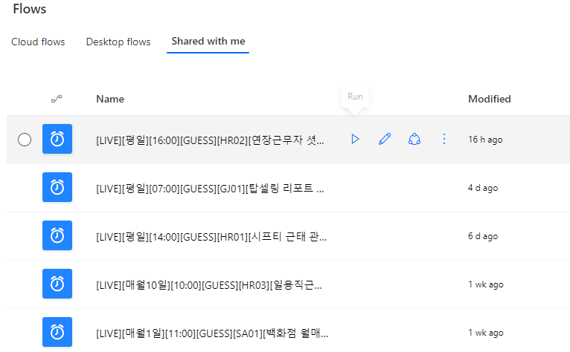
2. 수동 실행
화면 : PA
설명
https://asia.flow.microsoft.com/ko-kr/
수동실행 방법 - 빨간 네모 박스 버튼 클릭

Slide 11
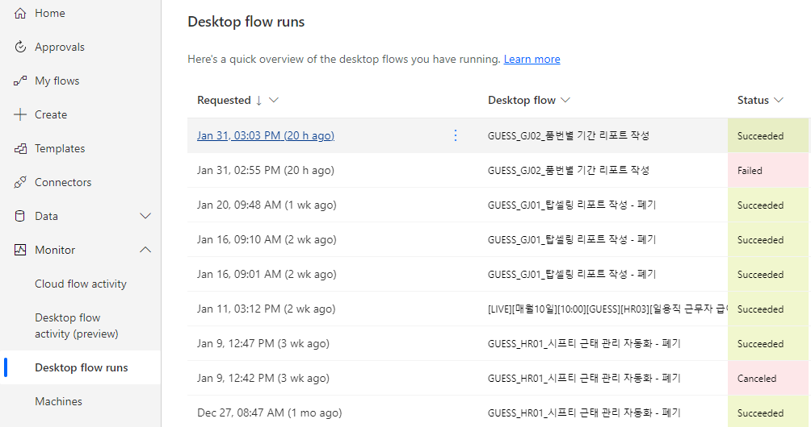
3. 프로세스 모니터링 (1/3)
화면 : PA
설명
모니터(Monitor) > 데스크톱 흐름 실행(Desktop Flow Runs)을 클릭하여 실행된 데스크톱 흐름 현황을 파악 가능
해당 데스크톱 흐름은 클릭하여 해당 흐름의 실행 내역을 파악 가능

Slide 12
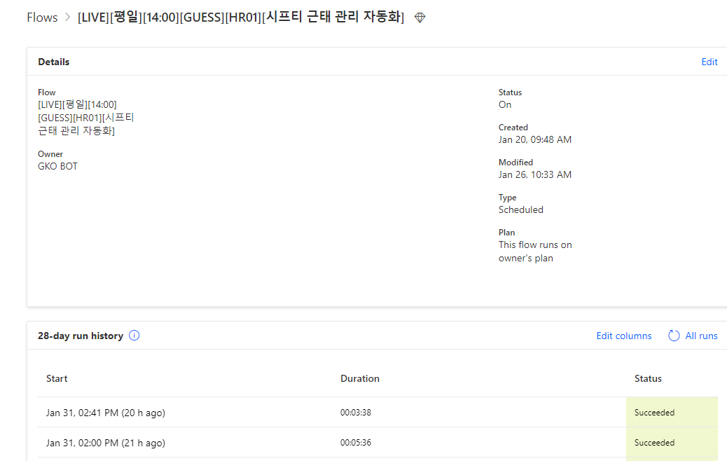
3. 프로세스 모니터링 (2/3)
화면 : PA
설명
해당 흐름의 수행 이력을 확인 가능
실행 일시를 클릭하여 해당 스케줄에 발생한 상세 이력을 확인 가능

Slide 13
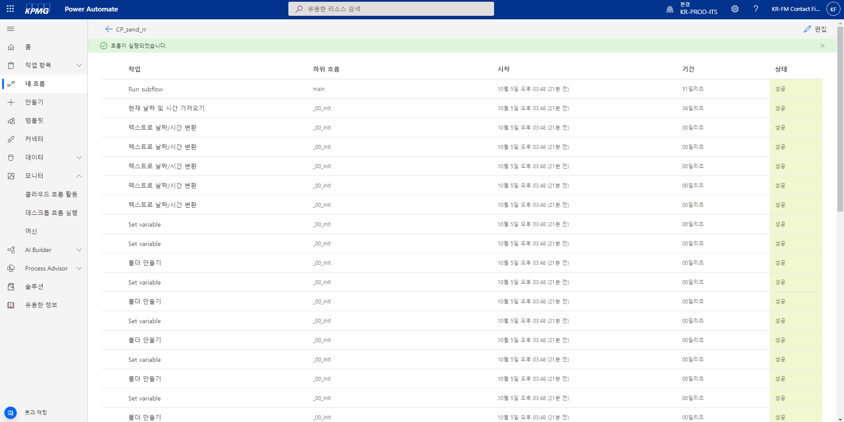
3. 프로세스 모니터링 (3/3)
화면 : PA
설명
흐름 수행 상세 내역 확인 가능
작업을 클릭하면 우측 작업 세부 정보에서 상세한 내용 확인 가능

Slide 14
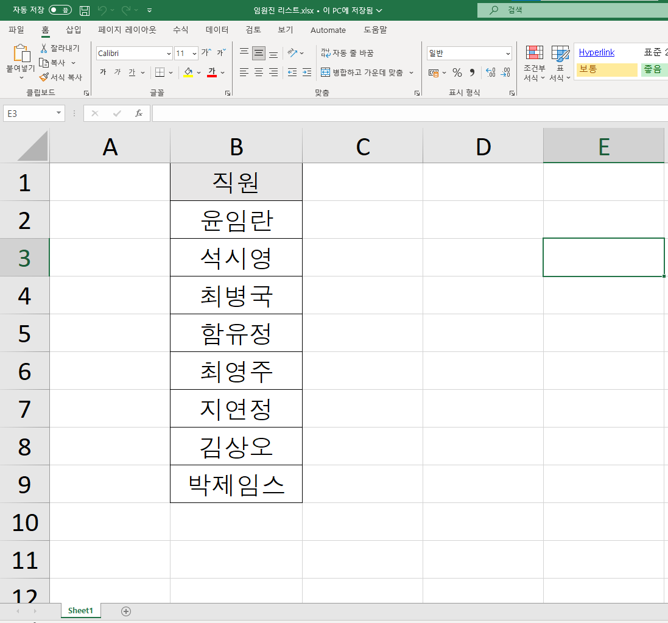
4. HR 업데이트 파일(기준정보)
화면 : HR 기준정보 폴더
설명
현업 업데이트 파일
(임원진 리스트, 단축근무자 리스트, 임산부 및 산후1년미만자 리스트 파일, 패널티 리스트)
해당 파일들의 칼럼명, 시트명 변경 금지!!

Slide 15
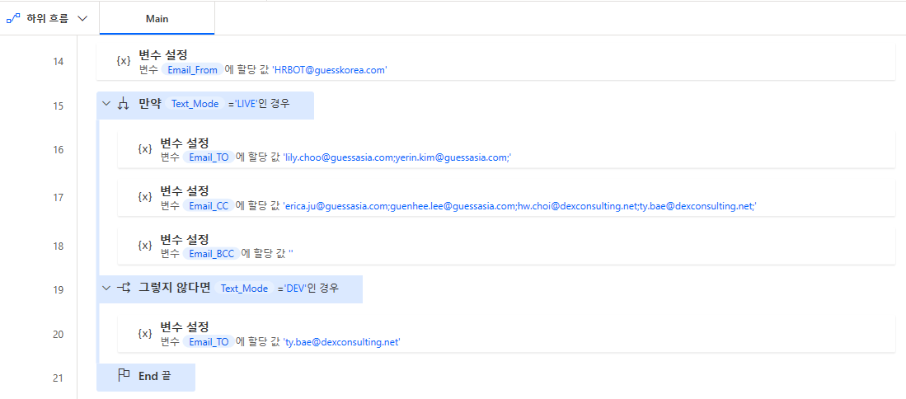
5. 이메일 수신인 변경
- PAD 소스 Main Subflow(공통 소스)
화면 : P.A.D - Main
설명
1
1
변수명을 LIVE, DEV로 설정한다.
LIVE : 실사용 메일 발송
DEV : 테스트 메일 발송
2
2
각 흐름의 Main SubFlow에서 확인가능
복수일 시 세미콜론을 붙여 메일주소들을 구분 시킨다. ex) test1@gmail.com; test2@gmail.com;
Email_From → 메일발송계정
Email_To → 메일수신계정
Email_CC → 메일참조계정
Email_BCC → 메일숨은참조계정

Slide 16
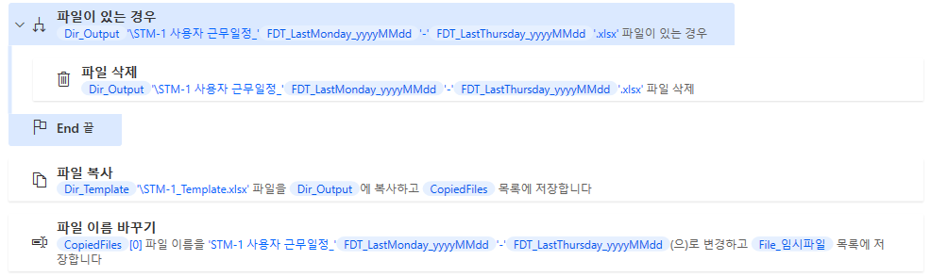
6. 과제별 주의 사항 – 결과 파일 생성
화면 : PAD – InitFunc
설명
결과 파일 생성 시 기존의 결과 파일이 존재한다면 삭제 후 재생성한다.
기존의 결과파일에 수정사항이 필요하면 해당 액션을 사용 중지한다.

Slide 17
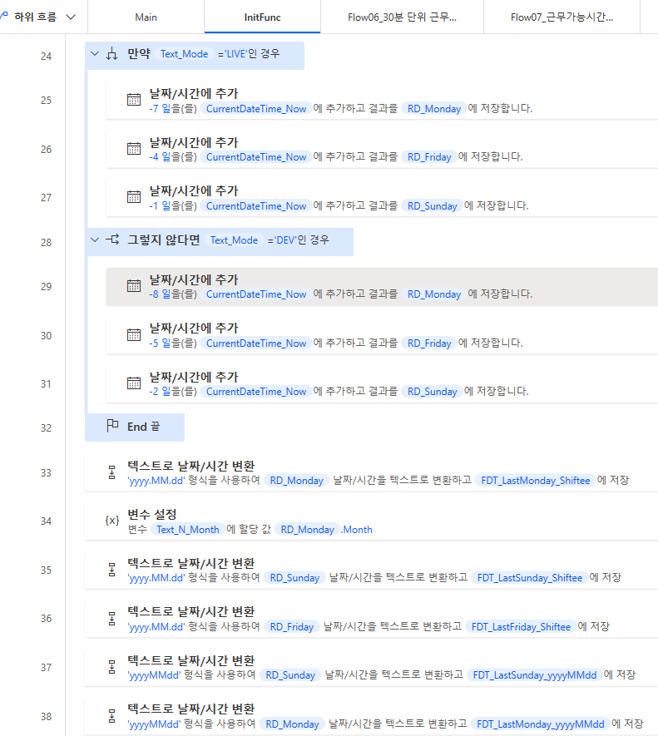
6. 과제별 주의 사항 – Init_Func 날짜 설정_주마감
- PAD 소스 Init_Func Subflow(공통 소스)
화면 : PAD – Init_Func
설명
1
각 파일별 날짜(지난주 월요일,목요일)
1의 값을 바꾸면 다운로드하는 날짜를 수정할 수 있다.
LIVE일 때와, DEV일 때 각각에 맞는 모드에 따른 날짜 변경한다.

Slide 18
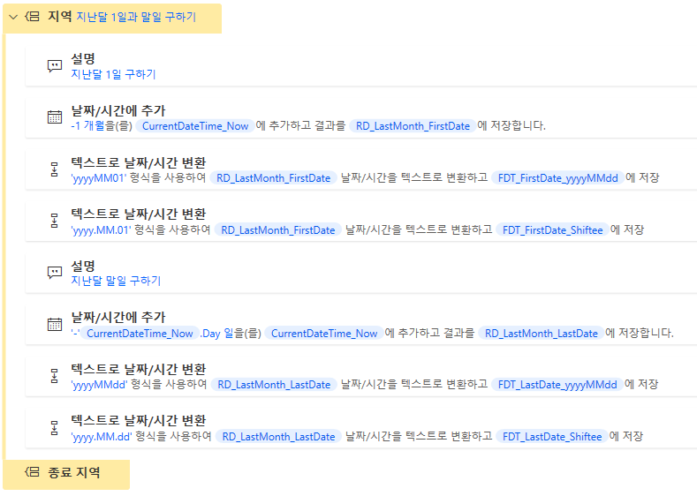
6. 과제별 주의 사항 – Init_Func 날짜 설정_월마감
- PAD 소스 Init_Func Subflow(공통 소스)
화면 : PAD – Init_Func
설명
각 파일별 날짜(지난달 1일과 말일)

Slide 19
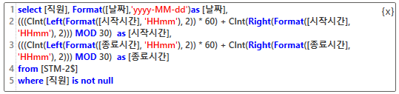
6. 과제별 주의 사항 – 30분 단위 근무 여부
화면 : PAD – Flow06_30분 단위 근무 확인
설명
30분 단위 근무 여부 부분에서 오류 발생시 해당 부분 수정한다.

Slide 20
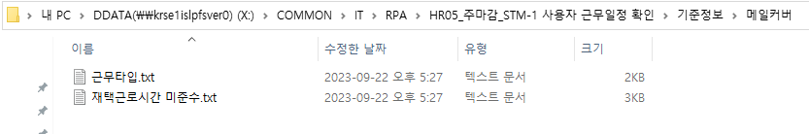
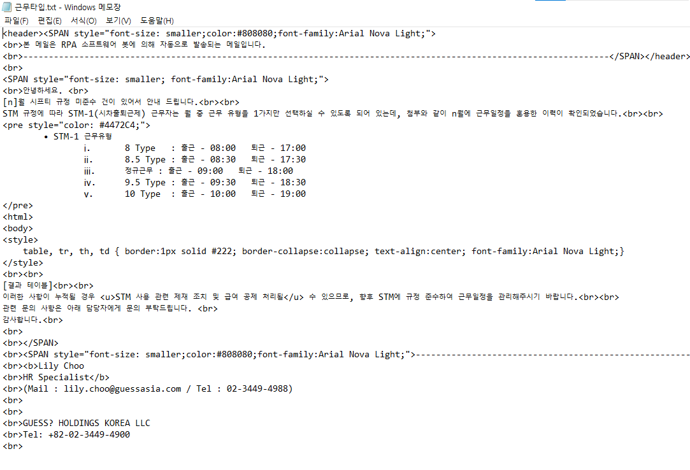
6. 과제별 주의 사항 – 메일 발송 HTML 양식(공통)
화면 : 과제별 폴더 > 기준정보 > 메일커버 폴더
설명
과제별 폴더 > 기준정보 폴더 > 메일커버 폴더
메일 발송 시 각 작업별 결과 발송 메일 본문에 포함되는 HTML 문서를 텍스트 파일에 저장
해당 텍스트 파일을 읽어 메일 발송
문구 및 스타일 변경이 필요한 경우 해당 경로의 텍스트 파일 편집
파일의 이름은 종합 결과물 엑셀 파일의 시트명과 동일하게 구성되어 있음

Slide 21
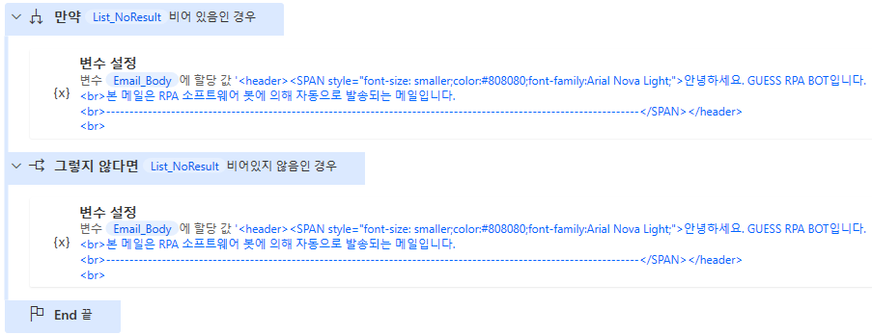
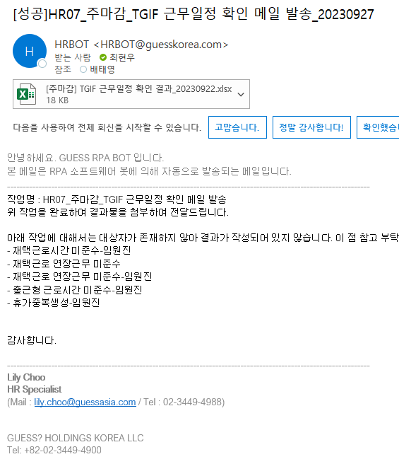
6. 과제별 주의 사항 – 메일 발송 HTML 양식(공통)
화면 : PAD - Main
설명
RPA 수행 결과 메일 본문
Subflow – SendMail_EachPerson 단계에서 결과물이 없는 시트의 이름을 List_NoResult 목록에 담아 메일본문에 포함하여 전달

Slide 22
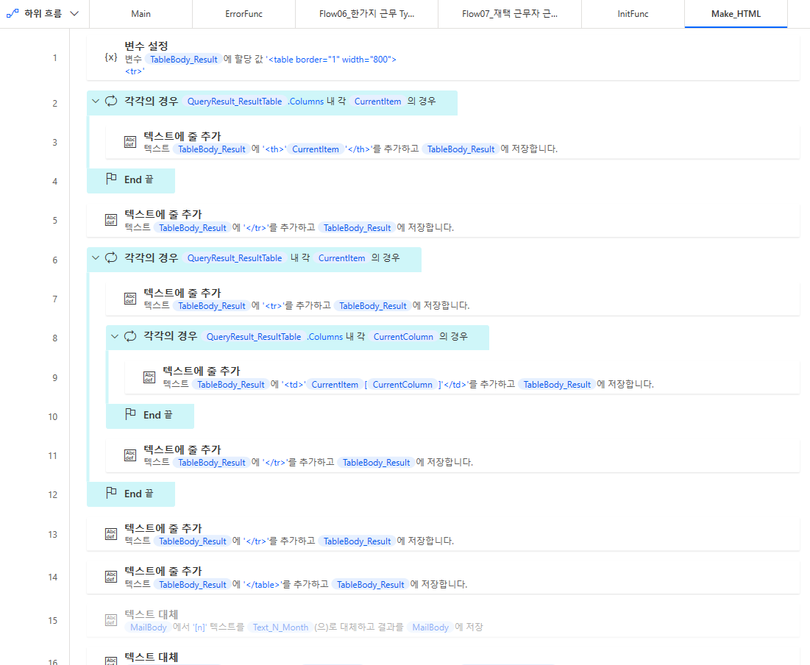
6. 과제별 주의 사항 – 메일 발송 HTML 양식(공통)
화면 : PAD – Make_HTML
설명
메일 발송 시 본문에 포함되는 HTML에 결과 테이블을 생성하는 Subflow

